Slide 1
NHÓM 9
Sinh viên thực hiện : Nguyễn Xuân Thái
Nguyễn Thế Tuấn
Ngô Quang Triệu
Phan Ngọc Phạm Bằng

Slide 2
CHƯƠNG 1. TỔNG QUAN VỀ XỬ LÝ ẢNH

Slide 3
1.1 Tổng quan về xử lý ảnh
Xử lý ảnh (XLA) là đối tượng nghiên cứu của lĩnh vực thị giác máy, là quá trình biến đổi từ một ảnh ban đầu sang một ảnh mới với các đặc tính và tuân theo ý muốn của người sử dụng.
Xử lý ảnh có thể gồm quá trình phân tích, phân lớp các đối tượng, làm tăng chất lượng, phân đoạn và tách cạnh, gán nhãn cho vùng hay quá trình biên dịch các thông tin hình ảnh của ảnh.

Slide 4
1.2 Các quá trình xử lý ảnh
Thu nhận ảnh
Tiền xử lý
Phân đoạn ảnh
Tách các đặc tính
Nhận dạng và giải thích

Slide 5
CHƯƠNG 2. TỔNG QUAN ĐỀ TÀI

Slide 6
2.1 Giới thiệu về nhận dạng cảm xúc qua khuôn mặt
Khuôn mặt của con người biểu hiện nhiều cảm xúc mà không cần phải nói ra. Đó là một trong những phương tiện mạnh mẽ và tự nhiên nhất để con người truyền đạt thể hiện cảm xúc. Vấn đề nhận diện cảm xúc đang là một đề tài nghiên cứu có ảnh hưởng to lớn đến cuộc sống.
Hệ thống nhận diện cảm xúc khuôn mặt được sử dụng nhiều trong cuộc sống: điều trị y tế, giao tiếp song ngôn ngữ, đánh giá đau của bệnh nhân, phát hiện nói dối, giám sát trạng thái của người lái xe phát hiện trạng thái buồn ngủ dựa vào cảm xúc trên khuôn mặt được phát triển để cảnh báo cho người lái xe khi thấy dấu hiệu buồn ngủ, mệt mỏi.
Khuôn mặt của con người biểu hiện nhiều cảm xúc mà không cần phải nói ra. Đó là một trong những phương tiện mạnh mẽ và tự nhiên nhất để con người truyền đạt thể hiện cảm xúc.
Cho đến nay, hầu hết các nghiên cứu đã được tiến hành về việc tự đông hóa nhận dạng nét mặt từ video, biểu cảm giọng nói từ âm thanh, biểu cảm viết từ văn bản và sinh lý học được đo bằng thiết bị đeo được.

Slide 7
2.2 Tổng quan về nhận dạng cảm xúc qua khuôn mặt
Chủ đề của là nhận dạng cảm xúc qua khuôn mặt, sử dụng 2 phương pháp chính là SVM và CNN. So sánh phương pháp SVM và CNN trong nhận dạng cảm xúc qua khuôn mặt.
So sánh phương pháp CNN cơ bản và CNN cơ bản kết hợp các đặc trưng truyền thống . Một số các phần mềm ứng dụng thực tế hiện nay về nhận diện khuôn mặt thì thấy có 2 vấn đề chính và quan trọng nhất cần giải quyết là : Thiếu dữ liệu traning và các biến thể không liên quan đến biểu hiện cảm xúc: ánh sáng, tư thế đầu và sai lệch nhận dạng.
Để giải quyết vấn đề trên thì phương pháp nhận dạng cảm xúc qua khuôn mặt được chia thành nhiều hướng theo các tiêu chí khác nhau, chia thành hai loại chính: phương pháp truyền thống và phương pháp hiện đại.

Slide 8
2.2 Tổng quan về nhận dạng cảm xúc qua khuôn mặt
Phương pháp truyền thống
Hệ thống nhận dạng cảm xúc qua khuôn mặt với phương pháp truyền thống thì xử lý bài qua các giai đoạn: tiền xử lý hình ảnh khuôn mặt, trích xuất đặc trưng và phân loại.
Tiền xử lý là quá trình được sử dụng để cải thiện hiệu suất của hệ thống nhận dạng cảm xúc qua khuôn mặt và được thực hiện các loại quy trình khác nhau: căn chỉnh độ rõ, chia tỷ lệ hình ảnh, điều chỉnh độ tương phản và sử dụng các quy trình nâng cao để cải thiện các khung biểu thức.
Phương pháp hiện đại
Trong phần này, sẽ mô tả các bước chính phổ biến trong hệ thống nhận dạng cảm xúc qua khuôn mặt thực hiện qua các giai đoạn: tiền xử lý, phân lớp sử dụng học sâu. Những năm gần đây, học sâu có độ chính xác hơn phương pháp truyền thống vì nó không phải qua bước trích xuất các đặc trưng một cách tường minh, nó sẽ thực hiện đi kèm với phương pháp phân loại.
Tiền xử lý ảnh: cũng phải xử lý 1 số vấn đề của ảnh đầu vào hệ thống, xử lý trước quá trình trainning. Các bước thực hiện: Căn chỉnh khuôn mặt để phát hiện khuôn mặt, tăng dữ liệu hình ảnh đảm bảo đủ dữ liệu training, cuối cùng là chuẩn hóa dữ liệu khuôn mặt. Sử dụng các phương pháp CNN, DBN, DAE, RNN, GAN...

Slide 9
2.3 Mô hình mạng tích chập cho nhận dạng cảm xúc qua khuôn mặt
Tổng quan về CNN cho nhận dạng cảm xúc qua khuôn mặt
Nhận dạng cảm xúc qua khuôn mặt trong môi trường tự nhiên là một trong những lĩnh vực được nghiên cứu tích cực trong nhiều năm nay, tuy nhiên không tránh khỏi một số những thách thức trong hệ thống cần phải tìm cách giải quyết khắc phục các vấn đề đó. Để giải quyết các thách thức đó, họ đã tổ chức thành cuộc thi để thúc đẩy sự tiến bộ trong lĩnh vực này.
Trong số các cuộc thách thức, có một cuộc thi thách thức dùng database FER2013, kết quả chiến thắng chung cuộc là sử dụng phương pháp CNN dùng để nhận dạng cảm xúc khuôn mặt.

Slide 10
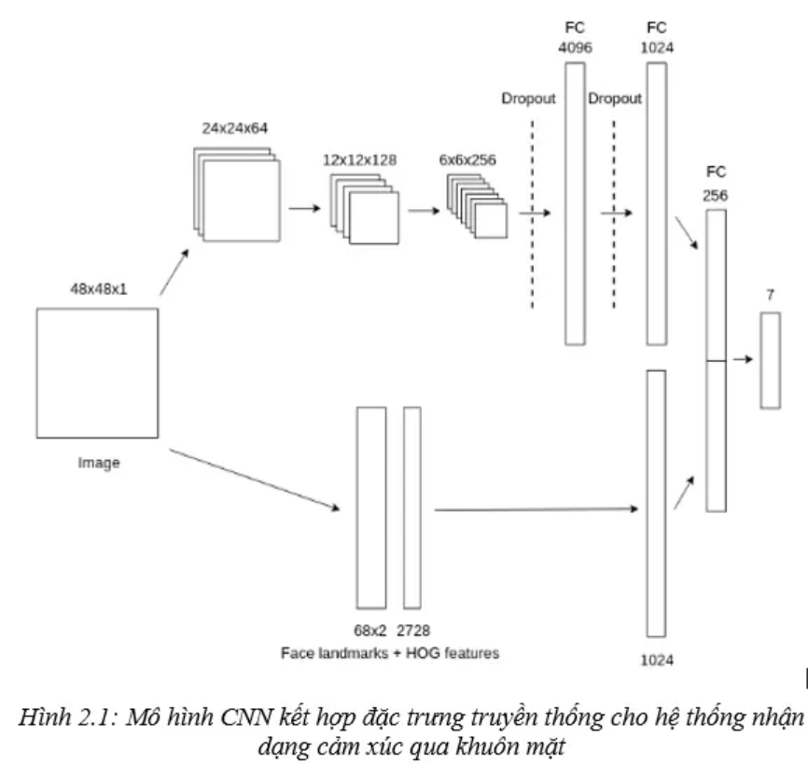
2.3 Mô hình mạng tích chập cho nhận dạng cảm xúc qua khuôn mặt

Slide 11
CHƯƠNG 3. TỔNG QUAN ĐỀ TÀI

Slide 12
3.1 Yêu cầu bài toán
Đề tài này, nhóm sẽ áp dụng máy học, openCV và Python để tạo ra một ứng dụng tự động nhận diện cảm xúc và chọn ra emoji tương ứng từ hai nguồn đầu vào là live video và ảnh chọn từ máy tính.
Bài toán có thể chia thành 2 giai đoạn chính, bao gồm:
Vẽ bounding box và sử dụng webcam để đưa khuôn mặt và đúng khu vực cần nhận diện
Sau khi đưa khuôn mặt vào đúng khu vực cần nhận diện thì thực hiện nhận diện cảm xúc dựa vào các features bắt được.Cuối cùng, hiển thị tên của cảm xúc nhận diện lên bounding box

Slide 13
3.2 Kiến Trúc Tổng Quan Của Hệ Thống
3.2.1 Sơ đồ khối
Hệ thống được chia thành thành 2 giai đoạn chính: Huấn luyện và nhận dạng
Huấn luyện gồm các quá trình: Lấy ảnh đầu vào, phân tích và xử lý ảnh đầu vào, tạo cơ sở dữ liệu.
Nhận diện gồm các quá trình: Lấy ảnh đầu vào, xử lý đầu vào, so sánh với cơ sở dữ liệu đã tạo ra trong giai đoạn huấn luyện, đưa ra kết quả đặc trưng một cách tường minh, nó sẽ thực hiện đi kèm với phương pháp phân loại.

Slide 14
3.3 Cơ Sở Lý Thuyết Và Công Nghệ Sử Dụng
Công nghệ | Phiên bản | Chức năng
Python | 3.7.9 | Là ngôn ngữ được sử dụng để thực hiện đề tài
Opencv | 4.2 | Thư viện trong việc xử lý ảnh và tạo data
Tensorflow | 1.15 | Là thư viện chính sử dụng để huấn luyện và nhận diện cảm xúc
Cuda | 11.5.1_496.13 | Tính toán các thông tin, dữ liệu đồ họa cần được kết xuất.
Tkinter |  | Thư viện
Keras |  | Thư viện

Slide 15
3.3 Cơ Sở Lý Thuyết Và Công Nghệ Sử Dụng
Python
Python là ngôn ngữ lập trình hướng đối tượng, cấp cao, mạnh mẽ, được tạo ra bởi Guido van Rossum. Nó dễ dàng để tìm hiểu và đang nổi lên như một trong những ngôn ngữ lập trình nhập môn tốt nhất cho người lần đầu tiếp xúc với ngôn ngữ lập trình.
Opencv
OpenCV là tên viết tắt của open source computer vision library – hoàn toàn có thể được hiểu là một thư viện nguồn mở cho máy tính.
Tensorflow
Tensorflow là một thư viện có mã nguồn mở, được dùng để tính toán machine learning với quy mô lớn. TensorFlow kết hợp một loạt các mô hình và thuật toán machine learning cùng deep learning
Convolutional Neural Network
Convolutional Neural Network (CNN hoặc ConvNet) được tạm dịch là: Mạng nơ ron tích tụ. Đây được xem là một trong những mô hình của Deep Learning – tập hợp các thuật toán để có mô hình dữ liệu trừu tượng hóa ở mức cao bằng cách sử dụng nhiều lớp xử lý cấu trúc phức tạp.

Slide 16
CHƯƠNG 4. THIẾT KẾ HỆ THỐNG

Slide 17
4.1 Thư mục và file trong dự án
emojis/: chứa các file hoặc hình ảnh liên quan đến các emoji (biểu tượng cảm xúc) được sử dụng trong dự án.
lb/: là một thư mục con chứa các file dữ liệu, mô hình học máy, hoặc thư viện liên quan đến việc phát hiện cảm xúc.
final.py: Một file Python, là mã nguồn chính hoặc hoàn thiện của dự án.
haarcascade_frontalface_default.xml: Đây là một file XML chứa mô hình Haar Cascade, dùng để nhận diện khuôn mặt. File này thường được sử dụng trong các ứng dụng nhận diện khuôn mặt với OpenCV.
logo.png: Một file hình ảnh PNG, là logo của dự án hoặc ứng dụng.
model.h5: Một file chứa mô hình học sâu (Deep Learning model), được huấn luyện để nhận diện cảm xúc từ các hình ảnh hoặc video.
README.md: File này thường chứa thông tin giới thiệu về dự án, cách sử dụng, các yêu cầu cài đặt, v.v.
tempCodeRunnerFile.py: Đây là một file tạm thời được tạo ra khi chạy mã Python trong một IDE.
Train.ipynb: Một notebook Jupyter, được sử dụng để huấn luyện mô hình học máy (Deep Learning) cho việc phát hiện cảm xúc.
train.py: File Python dùng để huấn luyện mô hình từ dữ liệu.

Slide 18
4.2 Cách thức hoạt động của dự án
Chuẩn bị dữ liệu: Tải hoặc tạo tập dữ liệu huấn luyện cho mô hình (thông qua các file trong thư mục emojis hoặc dữ liệu trong file ZIP).
Huấn luyện mô hình: Sử dụng Train.ipynb hoặc train.py để huấn luyện mô hình nhận diện cảm xúc dựa trên ảnh khuôn mặt.
Kiểm tra mô hình: Kiểm tra độ chính xác của mô hình bằng cách sử dụng dữ liệu kiểm tra hoặc dữ liệu từ file ZIP hoặc các dữ liệu mẫu.
Triển khai và sử dụng mô hình: Dùng file final.py để triển khai mô hình nhận diện cảm xúc và thực hiện trên ảnh hoặc video đầu vào.

Slide 19
4.2.1 Những thành phần cần thiết
4.2 Cách thức hoạt động của dự án
Bộ dữ liệu
Bộ dữ liệu sử dụng trong đồ án này là bộ FER-2013 từ Kaggle. Dữ liệu bao gồm hình ảnh thang độ xám 48x48 pixel của khuôn mặt. Các khuôn mặt đã được xử lý để luôn được căn giữa và gần như chiếm cùng một tỉ lệ không gian trong ảnh. Dữ liệu được phân loại từng khuôn mặt dựa trên cảm xúc thể hiện trên nét mặt thành một trong bảy loại (0=Angry, 1=Disgust, 2=Fear, 3=Happy, 4=Sad, 5=Surprise, 6=Neutral) . Tập train bao gồm 28.709 ảnh và tập test bao gồm 3.589 ảnh.

Slide 20
4.2.1 Những thành phần cần thiết
4.2 Cách thức hoạt động của dự án
Chuẩn bị data và xây dựng model
Model được train trên Google Colab, file “Train.ipynb”đã được lưu trong project
Các bước train model:
Bước 1: Download dữ liệu từ Kaggle:
Bước 2: Import các thư viện cần thiết:
Bước 3: Chuẩn bị và xử lý dữ liệu:Xử lý dữ liệu và chuyển dữ liệu từ dạng grayscale sang categorical.
Bước 4: Khởi tạo model CNN
Bước 5: Train và test model:Model có accuracy: 0.8610, có thể nói là khá cao.
Bước 6: Lưu model vào file “model.h5”
Áp dụng model xây dựng GUI nhận dạng biểu tượng cảm xúc từ ảnh và live video.

Slide 21
CHƯƠNG 5. KẾT QUẢ CHƯƠNG TRÌNH

Slide 22
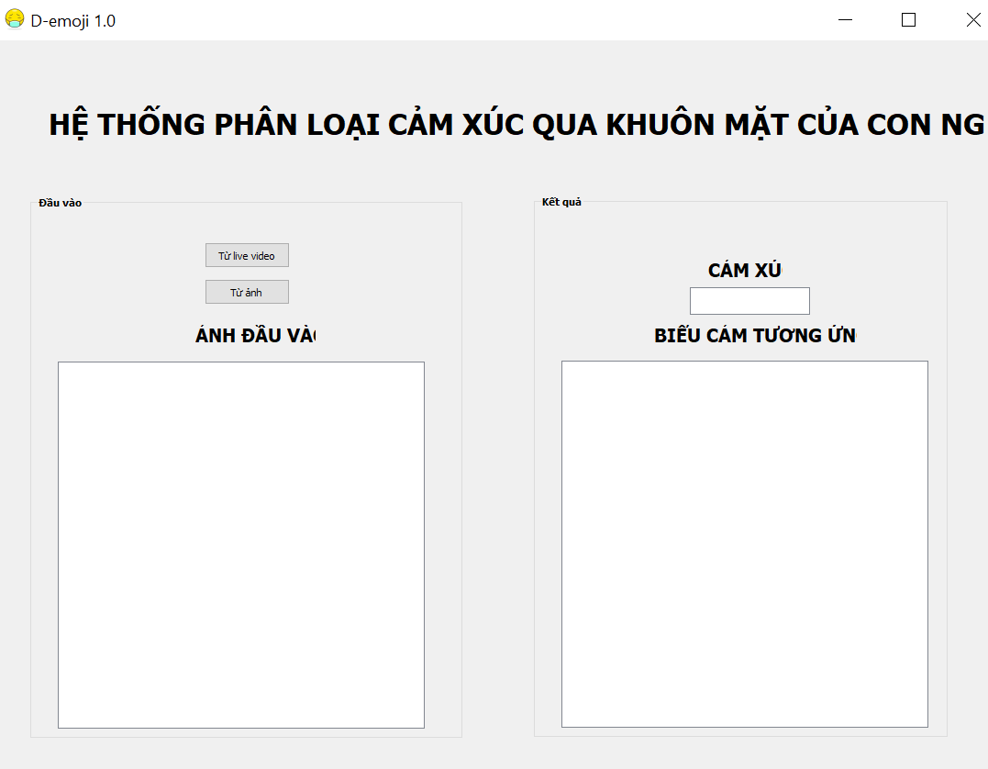
5.1 Trang chủ

Slide 23
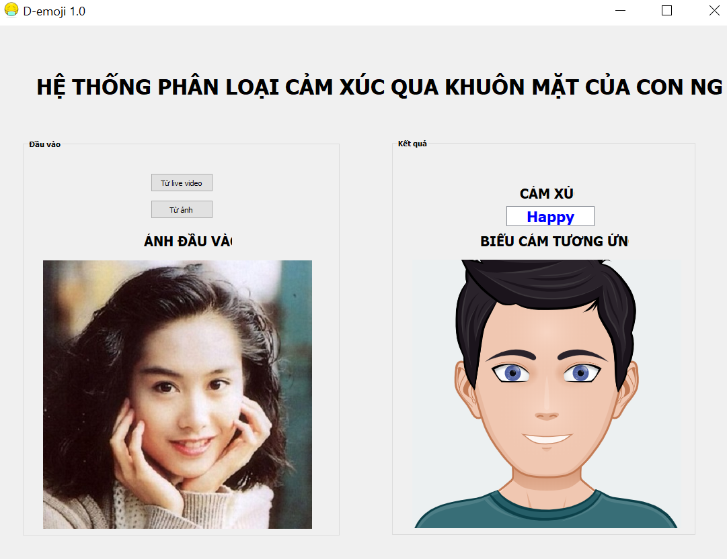
5.2 Nhận diện cảm xúc

Slide 24
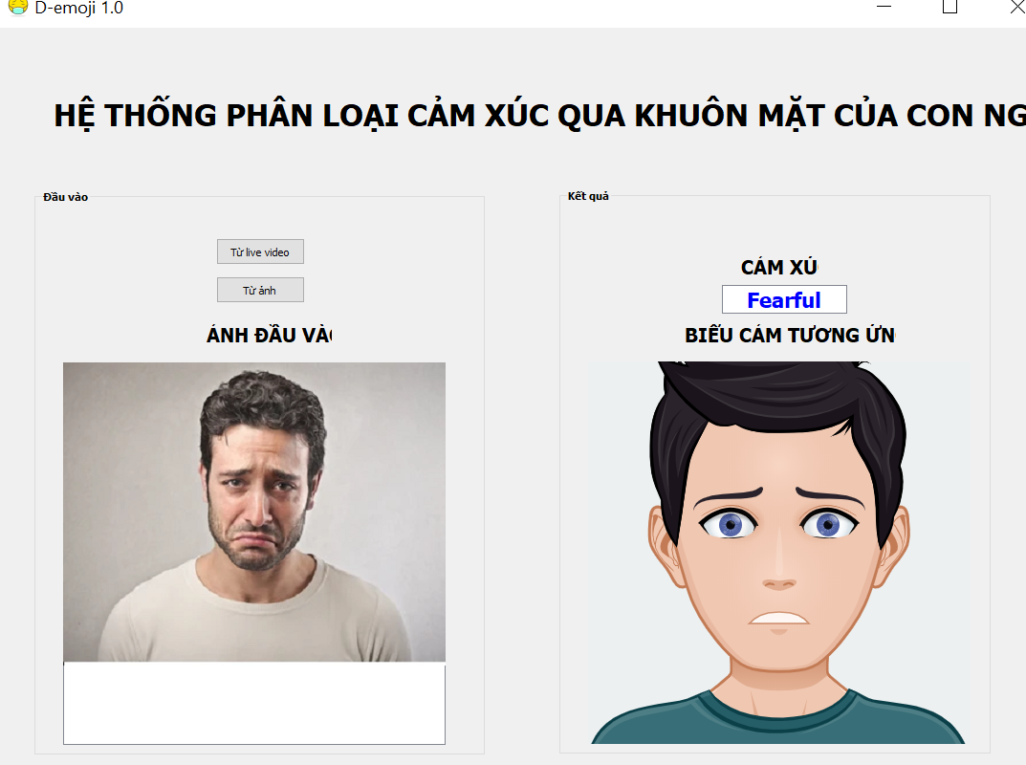
5.2 Nhận diện cảm xúc

Slide 25
CẢM ƠN THẦY CÔ VÀ CÁC BẠN ĐÃ LẮNG NGHE!

